Slide 1
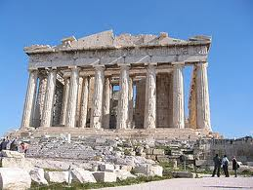
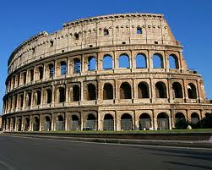
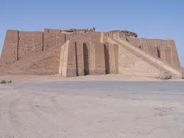
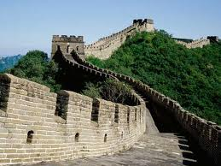
ΑΡΧΑΙΟΙ ΠΟΛΙΤΙΣΜΟΙ

Slide 2
PROJECT «ΑΡΧΑΙΟΙ ΠΟΛΙΤΙΣΜΟΙ»
ΜΕΣΟΠΟΤΑΜΙΑ
Επιμέλεια:
Κικίδη Αλεξάνδρα
Παπαδοπούλου Όλγα
Πέλεχα Ευαγγελία
ΝικολόπουλοςΤάσος

Slide 3
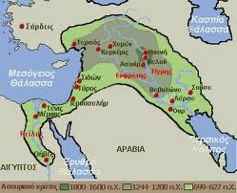
ΜΕΣΟΠΟΤΑΜΙΑ .
Μεσοποταμία ονομάστηκε για πρώτη φορά από τους αρχαίους Έλληνες η χώρα την οποία διαρρέουν δύο ποταμοί ο Τίγρης και ο Ευφράτης.

Slide 4
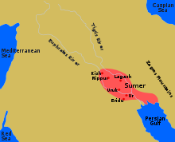
ΣΟΥΜΕΡΙΟΙ
Οι Σουμέριοι ήταν αρχαίος ιστορικός λαός που ήκμασε περίπου μεταξύ του 3000 -1500 π..Χ. Οι Σουμέριοι θεωρούνται οι πρώτοι κάτοικοι του Σουμέρ(ή Σουμερίας), μιας περιοχής στην νότια Μεσοποταμία που εκτείνεται μεταξύ του Τίγρη, του Ευφράτη και του Περσικού κόλπου.

Slide 5
ΠΟΛΙΤΙΚΗ
Σημαντική πολιτική οντότητα στους Σουμέριους ήταν οι πόλεις κράτη, οι οποίες είχαν εσωτερική ανεξαρτησία.
ΘΡΗΣΚΕΙΑ
Σχεδόν κάθε πόλη-κράτος είχε τον δικό της προστάτη-θεό.
Συγκεκριμένα:
-ο Ανού προστάτευε την πόλη Ουρούκ.
-ο Νινουρτά τη Νιπούρ.
-ο Ένκι την Εριντού.
-ο Νάνα λατρευόταν στην Ούρ και Χαράν.
Ένα από τα λαμπρότερα οικοδομήματα των Σουμερίων ήταν και τα ζιγκουράτ.
Τα ζιγκουράτ είναι θρησκευτικά κτίρια της Μεσοποταμίας σε βαθμίδες, αποτελούμενα από πολλαπλές πεζούλες με ναό στην κορυφή.

Slide 6
Στην εικόνα βλέπουμε την αρχιτεκτονική εξωτερική μορφή ενός ζιγκουράτ.

Slide 7
Στην εικόνα βλέπουμε ανάγλυφες μορφές που απεικονίζουν τον άνθρωπο σε καθημερινές σκηνές
Αρχαία Σουμεριακά αγάλματα

Slide 8
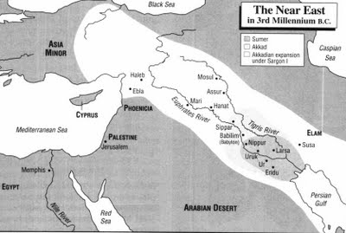
ΑΚΚΑΔΙΟΙ
Οι Ακκάδιοι ήταν αρχαίος Βιβλικός λαός. Ήταν βόρειοι γείτονες των Σουμερίων στην Μεσοποταμία κατά την 3^{η} χιλιετία π.Χ. Ο Σαργών ιδρυτής της Ακκαδικής δυναστείας, αφού υποτάσσει το βασιλέα της Ουρούκ, επεκτείνει την κυριαρχία του σε ολόκληρη την Κάτω Μεσοποταμία μέχρι το Ντιλμούν.

Slide 9
Αρχαία Ακκαδική πλάκα με χαραγμένα σύμβολα που πιθανόν αντιστοιχούν στη σφηνοειδή γραφή
Αρχαίοι Ακκάδιοι πολεμιστές

Slide 10
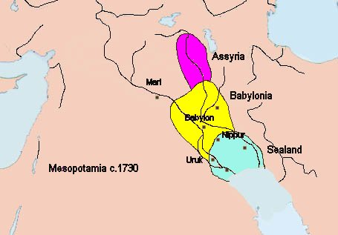
ΑΣΣΥΡΙΟΙ
Η Ασσυρία ήταν Βασίλειο της Μεσοποταμίας στην κοιλάδα του Τίγρη που έλαβε την ονομασία της από την αρχική πόλη-κράτος Ασσούρ, που έφερε το όνομα του ομώνυμου θεού. Το Ασσυριακό κράτος απετέλεσε επανειλημμένα αυτοκρατορία,της οποίας η μεγαλύτερη ακμή της προσδιορίζεται μεταξύ του 9ου και 7ου αιώνα π.Χ. Το Ασσυριακό κράτος καταλύθηκε οριστικά το 612 π.Χ.

Slide 11
ΒΑΒΥΛΩΝΙΟΙ
Στα τέλη της 3ης χιλιετίας π.Χ. εμφανίστηκε στη Μεσοποταμία και μάλιστα στην περιοχή Σεναάρ ένας λαός σημιτικής καταγωγής, οι Βαβυλώνιοι.
Στη Μεσοποταμία κατοικούσαν εκείνη την εποχή οι Σουμέριοι και οι Ακκάδιοι που βρίσκονταν σε μια ιδιαίτερα υψηλή βαθμίδα πολιτισμού.

Slide 12
Ένα από τα επτά θαύματα του κόσμου είναι οι κρεμαστοί κήποι της Βαβυλώνας
Οι Κρεμαστοί Κήποι της Βαβυλώνας πιθανολογείται ότι αποτελούσαν μέρος των εξωτερικών τειχών της Βαβυλώνας. Εικάζεται ότι το βοτανολογικό αυτό θαύμα, που υπερβαίνει τον φυσικό νόμο, ανάγεται στον έρωτα ενός βασιλιά για μια γυναίκα. Κατά τον Βηρωσσό, έναν Βαβυλώνιο ελληνιστή ιερέα, που έγραψε την ιστορία της Βαβυλώνας στα ελληνικά, οι Κήποι χτίστηκαν περίπου το 600 π.Χ. και εμπνευστής τους ήταν ο Ναβουχοδονόσορ Β΄ (περίοδος βασιλείας: 605-562 π.Χ.), ο ισχυρότερος μονάρχης της νεοβαβυλωνιάκης αυτοκρατορίας. Οι Κήποι ήταν δώρο προς τη γυναίκα του Αμυίτις, θυγατέρα του βασιλιά των Μήδων.

Slide 13
Η αναπαράσταση των κρεμαστών κήπων της Βαβυλώνας

Slide 14
Ένα από τα σημαντικότερα αρχαιολογικά ευρήματα στην περιοχή της Βαβυλώνας ήταν το έπος του Γκιλγκαμές
To Έπος του Γκιλγκαμές είναι ένα επικό ποίημα από την περιοχή της Βαβυλωνίας κι αποτελεί το αρχαιότερο γνωστό λογοτεχνικό έργο και που ανάγεται σήμερα στην Ασσυρο-Βαβυλωνιακή φιλολογία. Πρόκειται για τη συλλογή θρύλων και ποιημάτων των Σουμερίων για τον Γκιλγκαμές, μυθικό ή/και ιστορικό πρόσωπο Βασιλέα ήρωα της Ουρούκ που θεωρείται ότι έζησε την 3η χιλιετία π.Χ. Το Έπος του Γκιλγκαμές, αποτελεί μια ποιητική παράδοση, στην αρχή προφορική, που μετά από κάποιους αιώνες απετέλεσε τον πυρήνα ενός ποιητικού κύκλου σε σουμερική γλώσσα.

Slide 15
Γραπτό κείμενο που απεικονίζει το έπος του Γκιλγκαμές

Slide 16
ΧΑΜΟΥΡΑΜΠΙ
Ο Χαμουραμπί ή Χαμμουραμπί (1792-1750 π.Χ.) ήταν βασιλιάς της Βαβυλώνας. Ήταν ο μεγάλος γιος του Σιν Μουβαλίτ, τον οποίο και διαδέχθηκε. Ήταν μεγάλος μεταρρυθμιστής, νομοθέτης και κατακτητής. Κατά την βασιλεία του, η Βαβυλώνα ήταν το κύριο θρησκευτικό κέντρο της Μεσοποταμίας. Το όνομά του αναφέρεται και ως Χαμουραπί. Με την άνοδό του στο θρόνο, ο Χαμουραμπί ήλεγχε μόνο ένα μικρό τμήμα της Βαβυλώνας, τη Σιπάρ και την περιοχή γύρω της. Ανάλωσε τα περισσότερα από τα 29 πρώτα έτη της βασιλείας του για να επιβάλει εσωτερική σταθερότητα και ευημερία. Το 1787 π.Χ. εισέβαλε στο Νότο, και κατέλαβε την Ισίν, αν και απέτυχε να πάρει την Ουρούκ. Διαμόρφωσε ένα συνασπισμό με τη Λάρσα και τη Μάρι περίπου από το 1779 - 1764 π.Χ., στον αμοιβαίο πόλεμο ενάντια στην Ασσυρία, το Ελάμ και τους ορεινούς λαούς.

Slide 17
Πρόσοψη του βασιλιά Χαμουραμπί

Slide 18
ΝΑΒΟΥΧΟΔΟΝΟΣΩΡ Β’(Ένας επίσης σημαντικός βασιλιάς της Βαβυλώνας)
Ο Ναβουχοδονόσωρ B’, ο επονομαζόμενος και Μέγας (7ος αι. π.Χ.), ήταν Βαβυλώνιος βασιλιάς (605-562), γιος και διάδοχος του Ναβοπολάσαρ (625-605 π.Χ.), ιδρυτής της νεοβαβυλωνιακής αυτοκρατορίας. Συνεχίζοντας την πολιτική του πατέρα του, με ικανότητες στη διεθνή διπλωματία, διατήρησε φιλικές σχέσεις με τους Μήδους στην Ανατολή και επέκτεινε το κράτος του προς τη Δύση και συγκεκριμένα στη Συρία και στην Παλαιστίνη.

Slide 19
Νόμισμα με τον Ναβουχοδονόσωρ B’

Slide 20
Σημαντικές πόλεις της Μεσοποταμίας
ΟΥΡ
Η αρχαία πόλη Ουρ βρισκόταν στη νότια Μεσοποταμία, κοντά στις εκβολές του Ευφράτη και του Τίγρη στον Περσικό κόλπο, κοντά στην πόλη Ερίντου.
Νινευή
Η Νινευή ή Νινευί ήταν αρχαία πόλη, που έγινε πρωτεύουσα της Ασσυρίας, επί βασιλείας του Σενναχειρείμ. Η θέση της προσδιορίζεται κοντά στη σημερινή Μοσούλη, στον Τίγρη ποταμό, στο σημερινό βόρειο Ιράκ. Η πόλη αυτή καταστράφηκε μετά την πτώση της στους Βαβυλωνίους.

Slide 21
Χάρτης με την περιοχή της Ούρ
Χάρτης με την περιοχή της Νινευή

